Slide 1
Aktualizovaný NAP SG (2019 – 2030)
Vyhodnocení KPIs lokálních distribučních soustav
Září 2023

Slide 2
Vyhodnocení KPIs LDS
Celkově je 11 KPIs, které jsou vyhodnoceny v rámci 3 oblastí a to:
Vytvoření podmínek pro vyšší penetraci DECE, akumulace a elektromobility
Zvýšení spolehlivosti, kvality a bezpečnosti dodávek elektrické energie
Zajištění vyšší dostupnosti informací zákazníkům
Popis vstupních dat:
Celkově bylo zasláno na MPO 174 dotazníků
Jednotlivé LDS nemusely v rámci dotazníků zodpovědět všechny otázky, proto se může lišit počet odpovědí mezi jednotlivými sledovanými oblastmi i mezi reportovanými lety
Pokud byla v dotaznících vyplněna jiná hodnota než číselné vyjádření (například: ANO, NE, ?, Nerelevantní, apod. byla odpověď vyhodnocena jako chybějící)

Slide 3
Vyhodnocení KPIs LDS – popis grafů
Lineární graf
Každé KPI je vyhodnoceno formou lineárního grafu, který znázorňuje průměr dat všech LDS v jednotlivých reportovaných letech
Rozdílný počet odpovědí u KPIs v rámci jednotlivých reportovaných let může zkreslovat celkový průměr, který je zobrazen formou lineárního grafu
Lineární graf je také zobrazen pro každou ze tří sledovaných oblastí, jako průměr všech KPIs v dané oblasti
Skupinový graf
V rámci oblastí Vytvoření podmínek pro vyšší penetraci DECE, akumulace a elektromobility a Zajištění vyšší dostupnosti informací zákazníkům došlo k porovnání hodnot KPIs od LDS s daty KPIs ČEZ Distribuce, EG.D a PRE Distribuce
Oblast Zvýšení spolehlivosti, kvality a bezpečnosti dodávek elektrické energie tímto způsobem vyhodnocena nebyla, jelikož jsou data od RDS v této oblasti reportovány odlišně
Histogram
V rámci sekce Back-up jsou jednotlivé sledované KPIs vyhodnoceny formou histogramů, které ukazují kolik subjektů (tedy LDS) má / bude mít splněné dané KPI na škále od 0 % do 100 % v jednotlivých reportovaných letech

Slide 4
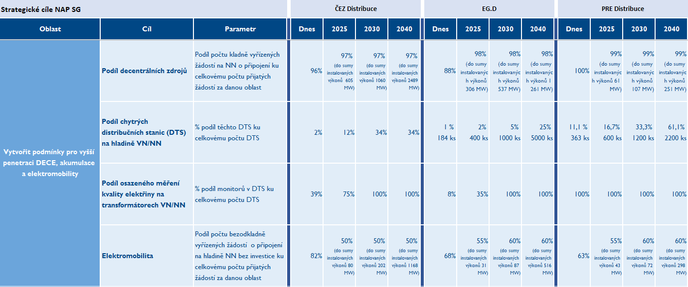
KPIs RDS – Oblast 1

Slide 5
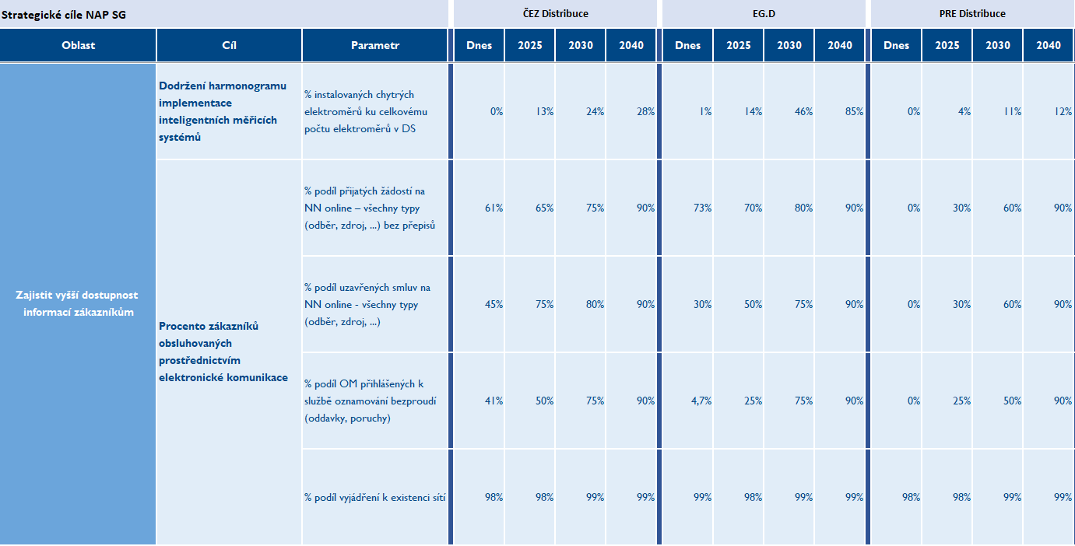
KPIs RDS – Oblast 3

Slide 6
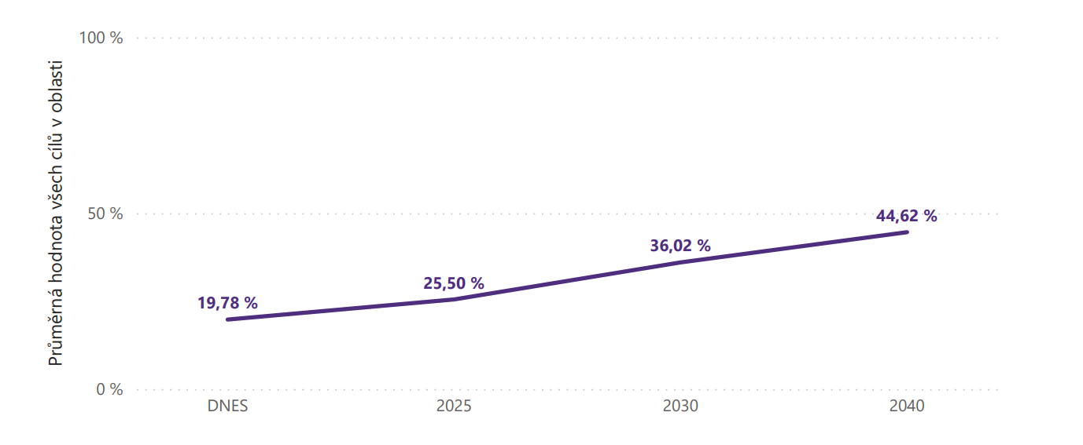
Oblast: Vytvoření podmínek pro vyšší penetraci DECE, akumulace a elektromobility
Jedná se o průměrnou hodnotu všech níže reportovaných KPIs v oblasti Vytvoření podmínek pro vyšší penetraci DECE, akumulace a elektromobility v jednotlivých sledovaných letech

Slide 7
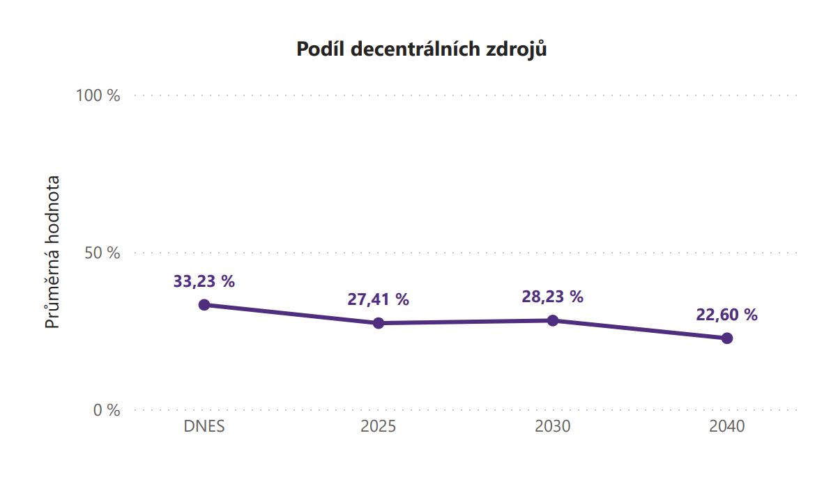
KPI 1
Oblast: Vytvořit podmínky pro vyšší penetraci DECE, akumulace a elektromobility
Cíl: Podíl decentrálních zdrojů
Parametr:
Podíl počtu kladně vyřízených žádostí o připojení ku celkovému počtu přijatých žádostí za danou oblast
Kladné vyřízení je chápáno jako odeslání návrhu smlouvy o připojení od PLDS, nebo smlouvy o smlouvě budoucí o připojení
Hodnoty KPI na roky 2025, 2030 a 2040 zůstávají stejné a výše připojovaných výkonu nepřesáhne maximální výkony
Pozn.: Rozdílný počet odpovědí u KPIs v rámci jednotlivých reportovaných let může zkreslovat celkový průměr, který je zobrazen formou lineárního grafu. Zatímco v období DNES odpovědělo na KPI 1 150 LDS, v období 2040 odpovědělo na KPI 1 jen 43 LDS z čehož 30 LDS odpovědělo 0-10 %. Graf tak může mít klesající tendenci.

Slide 8
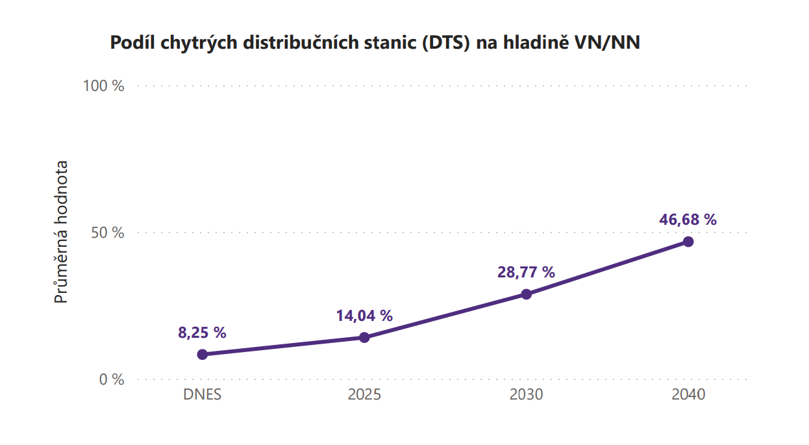
KPI 2
Oblast: Vytvořit podmínky pro vyšší penetraci DECE, akumulace a elektromobility
Cíl: Podíl chytrých distribučních stanic (DTS) na hladině VN/NN
Parametr:
% podíl těchto DTS ku celkovému počtu DTS

Slide 9
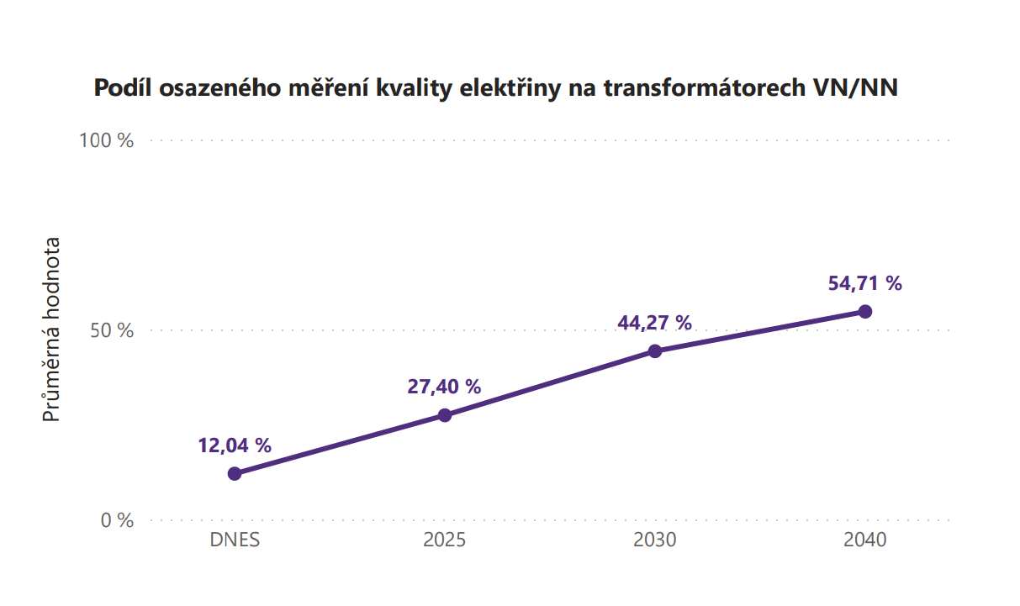
KPI 3
Oblast: Vytvořit podmínky pro vyšší penetraci DECE, akumulace a elektromobility
Cíl: Podíl osazeného měření kvality elektřiny na transformátorech VN/NN
Parametr:
% podíl monitorů v DTS ku celkovému počtu DTS

Slide 10
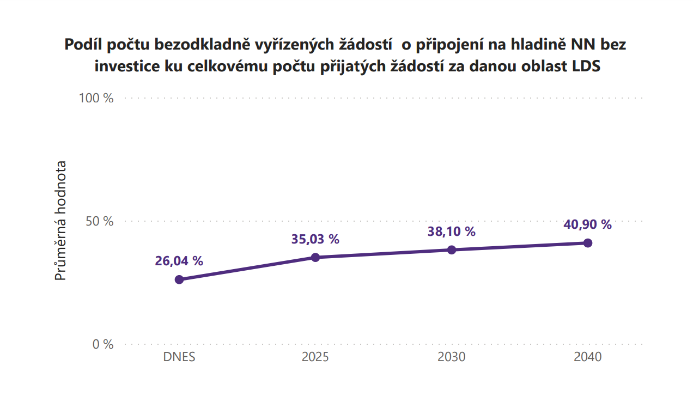
KPI 4
Oblast: Vytvořit podmínky pro vyšší penetraci DECE, akumulace a elektromobility
Cíl: Elektromobilita
Parametr:
Podíl počtu bezodkladně vyřízených žádostí o připojení na hladině NN bez investice (nutnosti úpravy sítě pro konkrétní případ) ku celkovému počtu přijatých žádostí za danou oblast LDS (PLDS vždy odesílá návrh smlouvy o připojení, nebo smlouvy o smlouvě budoucí o připojení)

Slide 11
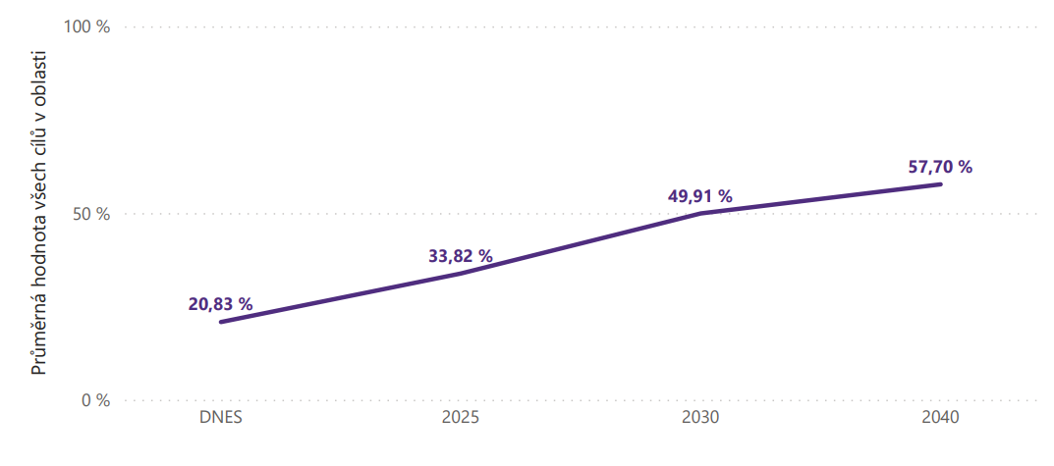
Oblast: Zvýšení spolehlivosti, kvality a bezpečnosti dodávek elektrické energie
Jedná se o průměrnou hodnotu všech níže reportovaných KPIs v oblasti Zvýšení spolehlivosti, kvality a bezpečnosti dodávek elektrické energie v jednotlivých sledovaných letech

Slide 12
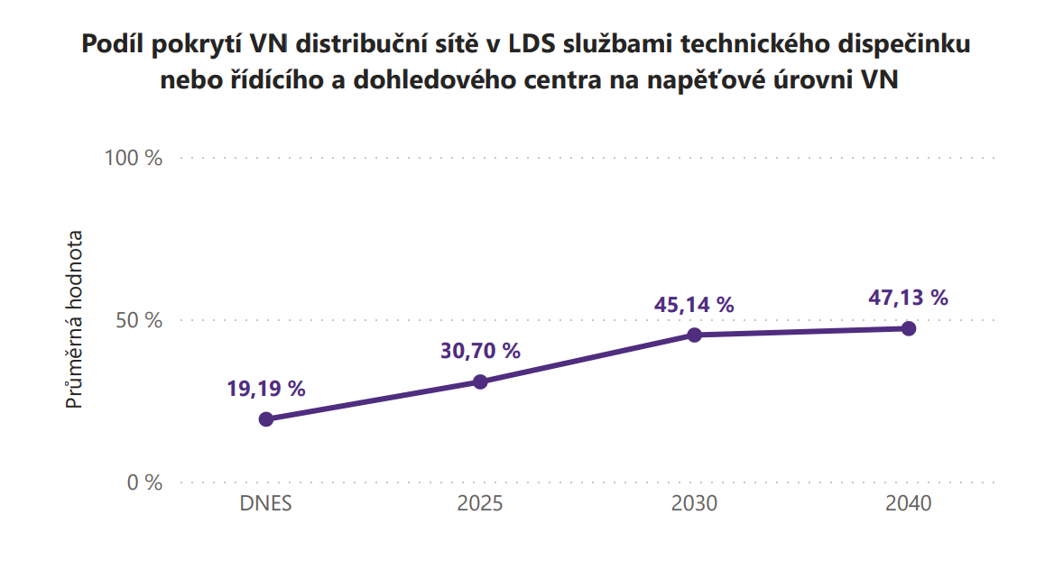
KPI 5
Oblast: Zvýšit spolehlivost, kvalitu a bezpečnost dodávek elektrické energie
Cíl: Dispečerské řízení/monitoring na napěťové hladině VN
Parametr:
Podíl pokrytí VN distribuční sítě v LDS službami technického dispečinku nebo řídícího a dohledového centra na napěťové úrovni VN.

Slide 13
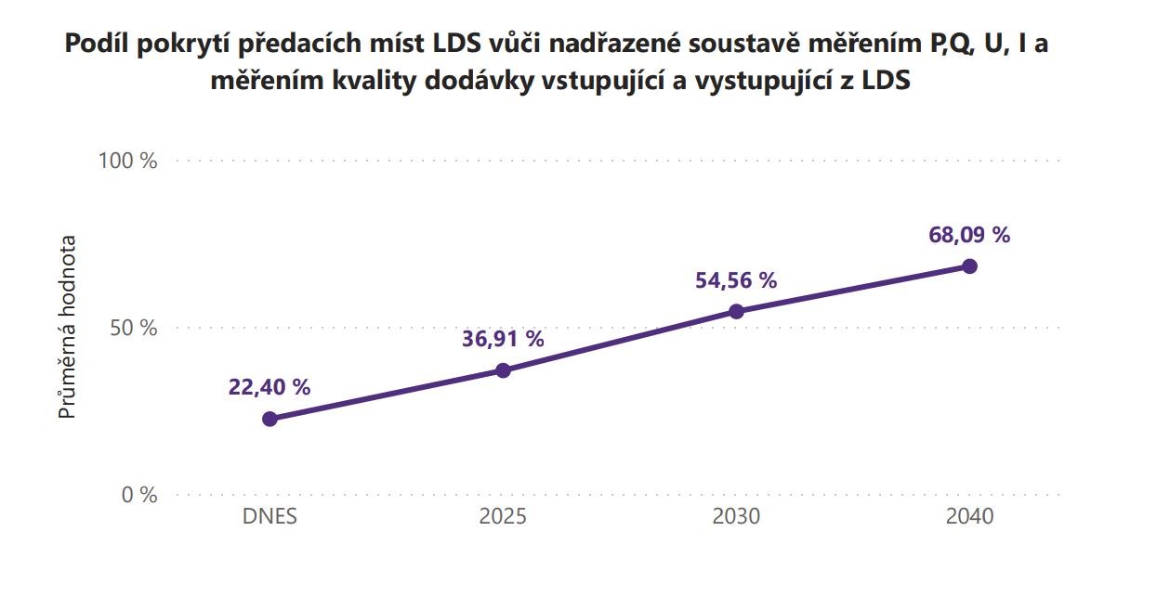
KPI 6
Oblast: Zvýšit spolehlivost, kvalitu a bezpečnost dodávek elektrické energie
Cíl: Měření P, Q , U, I, a kvality energie na předacích místech LDS
Parametr:
% pokrytí předacích míst LDS vůči nadřazené soustavě měřením P, Q, U, I a měřením kvality dodávky vstupující a vystupující z LDS

Slide 14
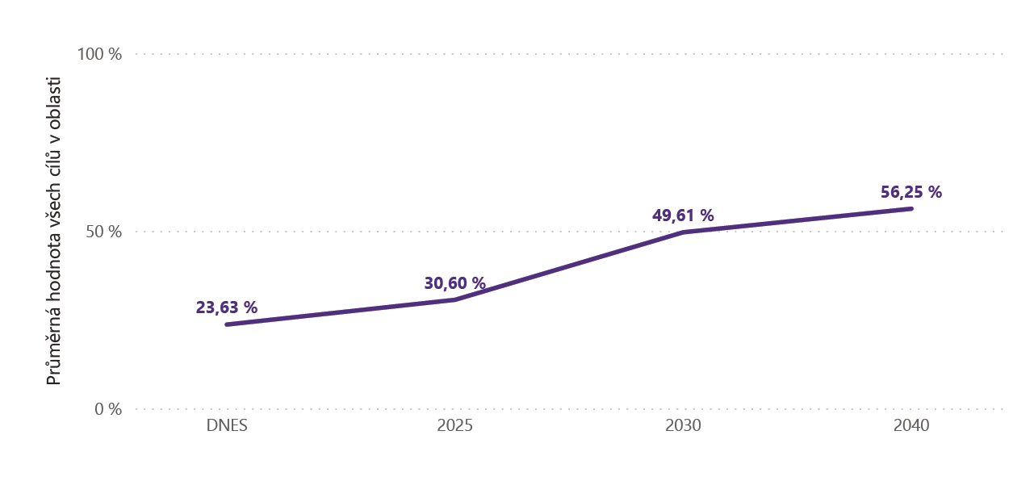
Oblast: Zajištění vyšší dostupnosti informací zákazníkům
Jedná se o průměrnou hodnotu všech níže reportovaných KPIs v oblasti Zajištění vyšší dostupnosti informací zákazníkům v jednotlivých sledovaných letech

Slide 15
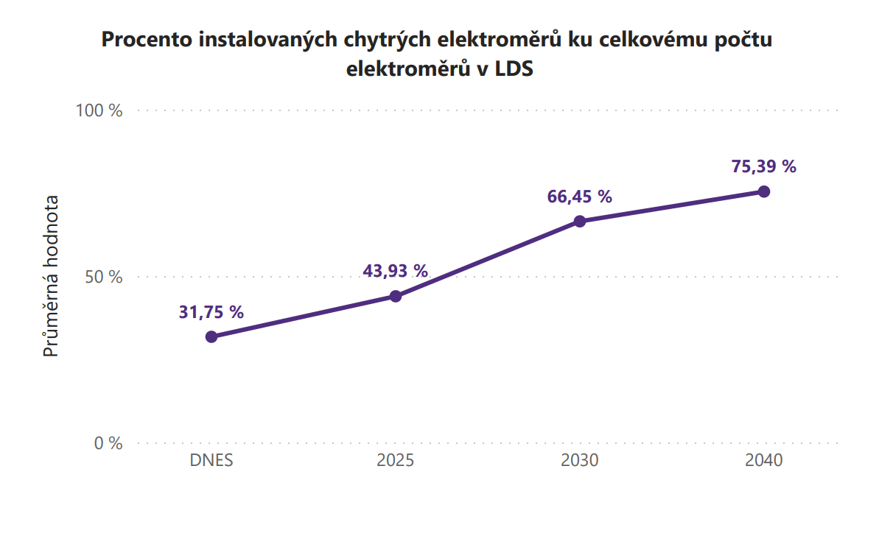
KPI 7
Oblast: Zajistit vyšší dostupnost informací zákazníkům
Cíl: Dodržení harmonogramu implementace inteligentních měřicích systémů
Parametr:
% instalovaných chytrých elektroměrů ku celkovému počtu elektroměrů v LDS

Slide 16
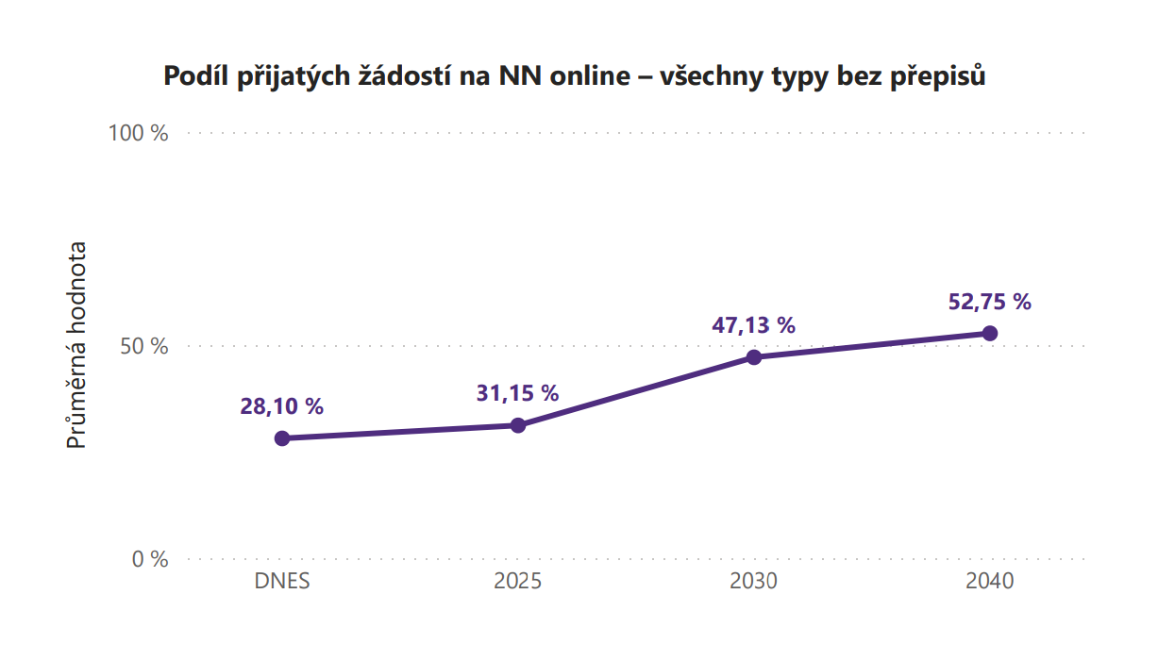
KPI 8
Oblast: Zajistit vyšší dostupnost informací zákazníkům
Cíl: Procento zákazníků obsluhovaných prostřednictvím elektronické komunikace
Parametr:
% podíl přijatých žádostí na NN online - všechny typy (odběr, zdroj, ...) bez přepisů

Slide 17
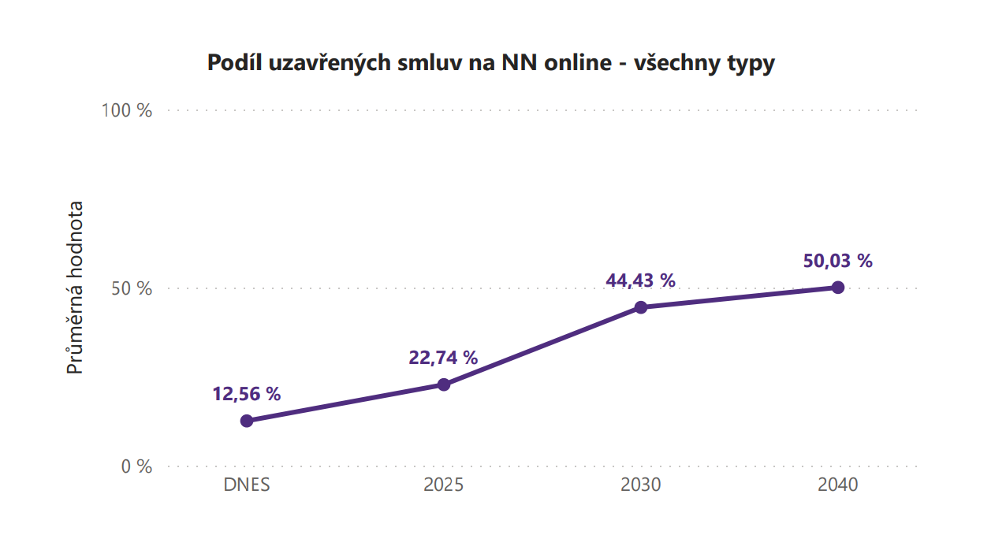
KPI 9
Oblast: Zajistit vyšší dostupnost informací zákazníkům
Cíl: Procento zákazníků obsluhovaných prostřednictvím elektronické komunikace
Parametr:
% podíl uzavřených smluv na NN online - všechny typy (odběr, zdroj, ...)

Slide 18
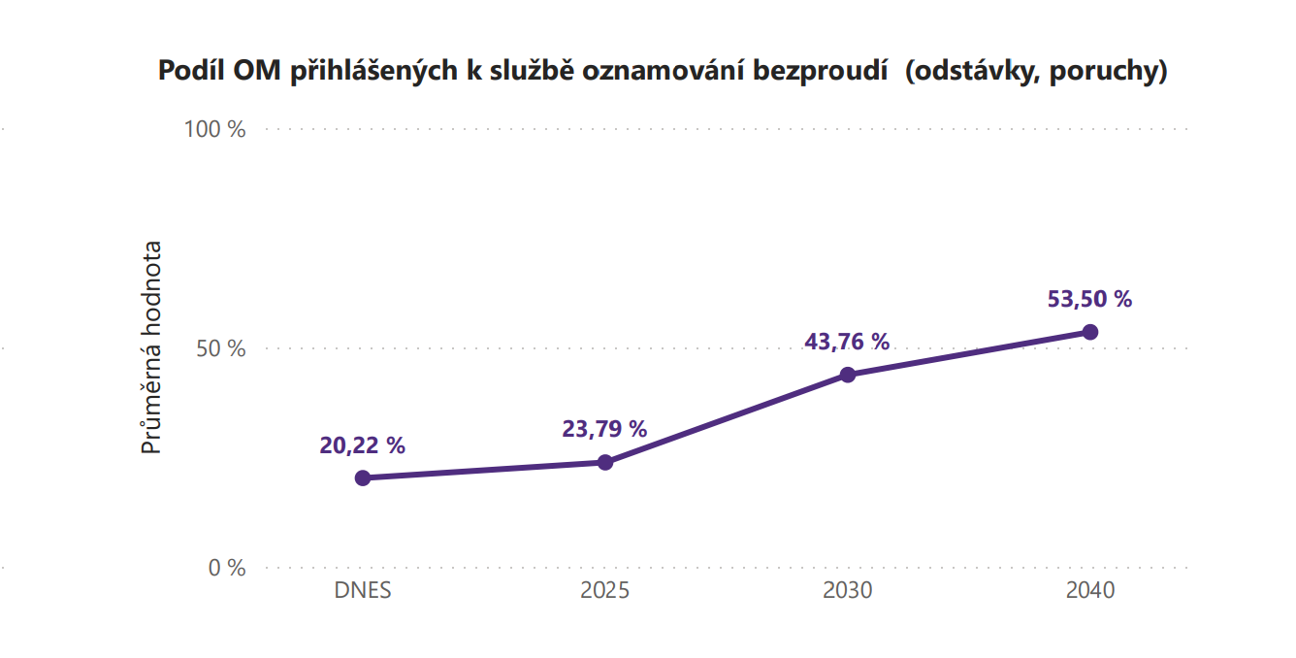
KPI 10
Oblast: Zajistit vyšší dostupnost informací zákazníkům
Cíl: Procento zákazníků obsluhovaných prostřednictvím elektronické komunikace
Parametr:
% podíl OM přihlášených k službě oznamování bezproudí (oddavky, poruchy)

Slide 19
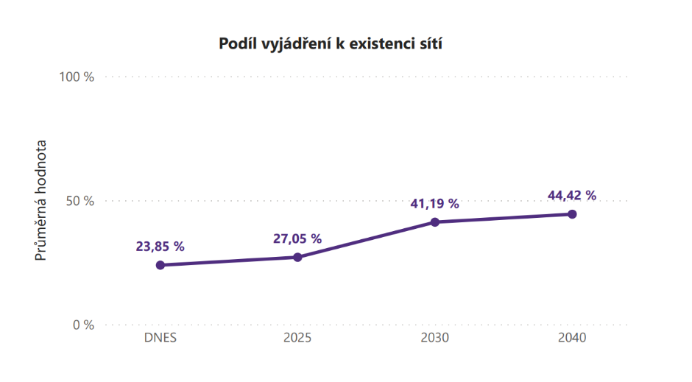
KPI 11
Oblast: Zajistit vyšší dostupnost informací zákazníkům
Cíl: Procento zákazníků obsluhovaných prostřednictvím elektronické komunikace
Parametr:
% podíl vyjádření k existenci sítí

Slide 20
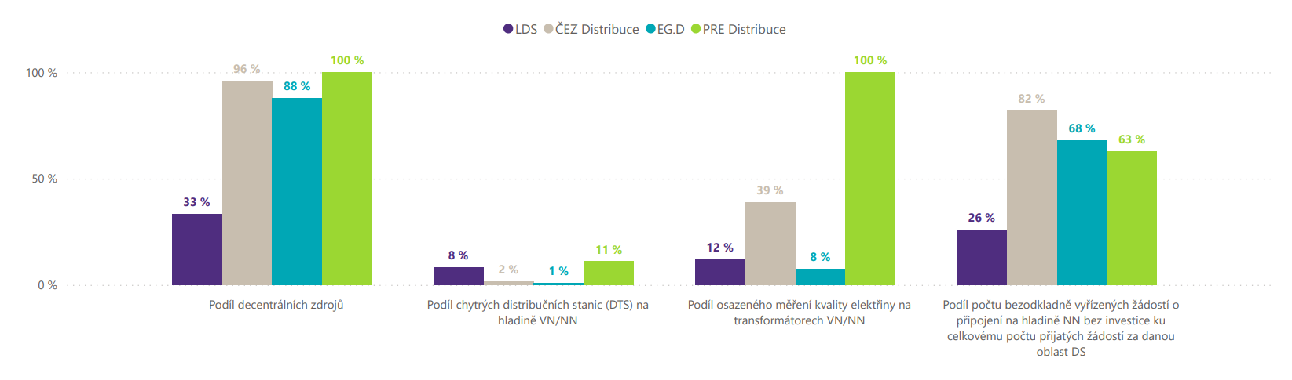
Oblast 1: Vytvoření podmínek pro vyšší penetraci DECE, akumulace a elektromobility – DNES
Jedná se o porovnání jednotlivých KPIs LDS (průměr všech odpovědí) a RDS v oblasti Vytvoření podmínek pro vyšší penetraci DECE, akumulace a elektromobility ve sledovaném období DNES
Pozn.: Další období porovnány nebyly z důvodu nízké vypovídající hodnoty výsledku průměru LDS

Slide 21
Oblast 3: Zajištění vyšší dostupnosti informací zákazníkům – DNES
Jedná se o porovnání jednotlivých KPIs LDS (průměr všech odpovědí) a RDS v oblasti Zajištění vyšší dostupnosti informací zákazníkům ve sledovaném období DNES
Pozn.: Další období porovnány nebyly z důvodu nízké vypovídající hodnoty výsledku průměru LDS

Slide 22
Back-up

Slide 23
Vyhodnocení KPIs – DNES
V následující sekci jsou reportovány KPIs v jednotlivých oblastech formou histogramů, které ukazují, kolik LDS má / bude mít splněné dané KPI na škále od 0 % do 100 % ve sledovaném období DNES

Slide 24
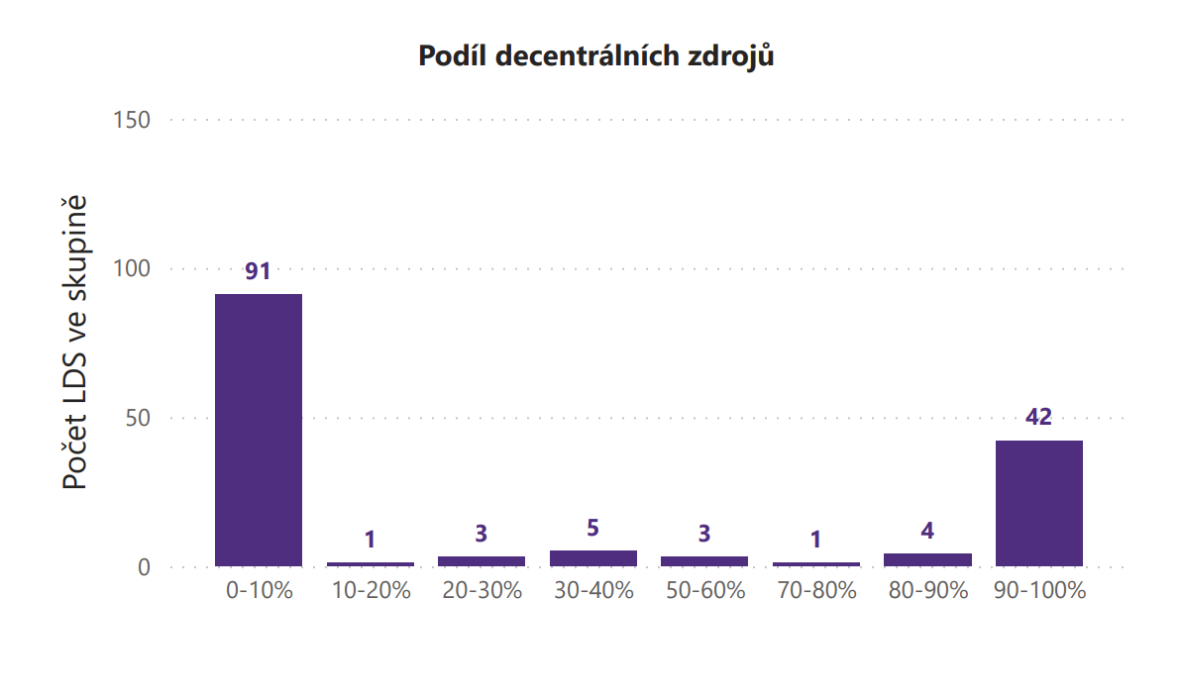
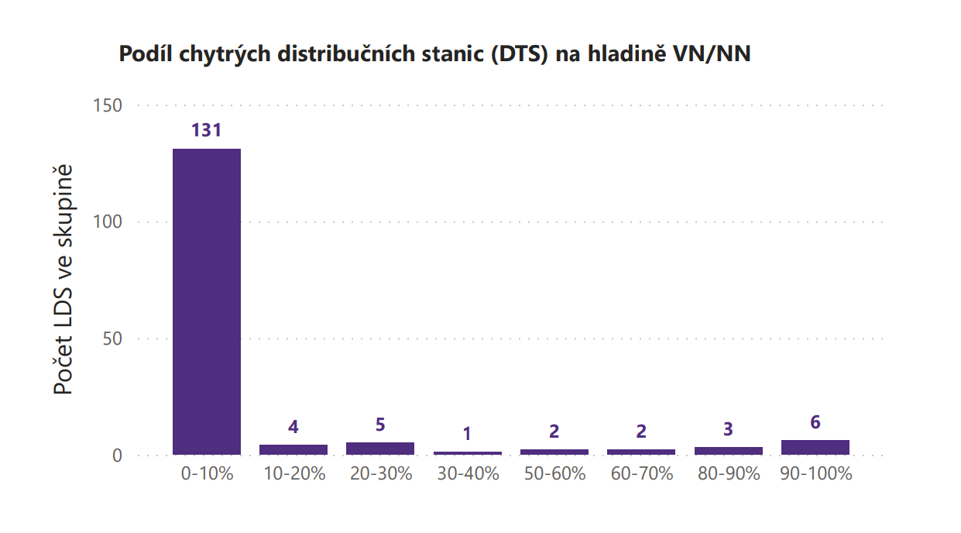
Oblast 1 – DNES Vytvoření podmínek pro vyšší penetraci DECE, akumulace a elektromobility

Slide 25
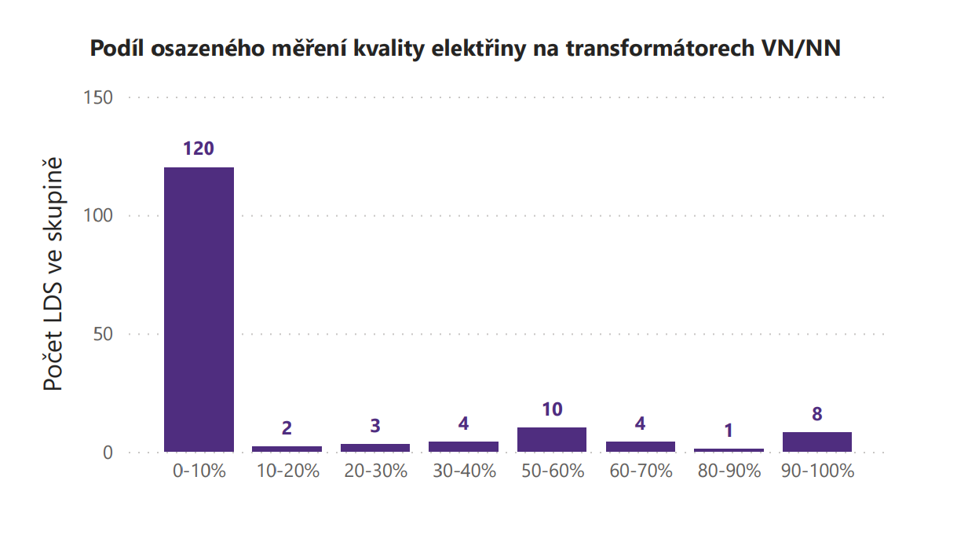
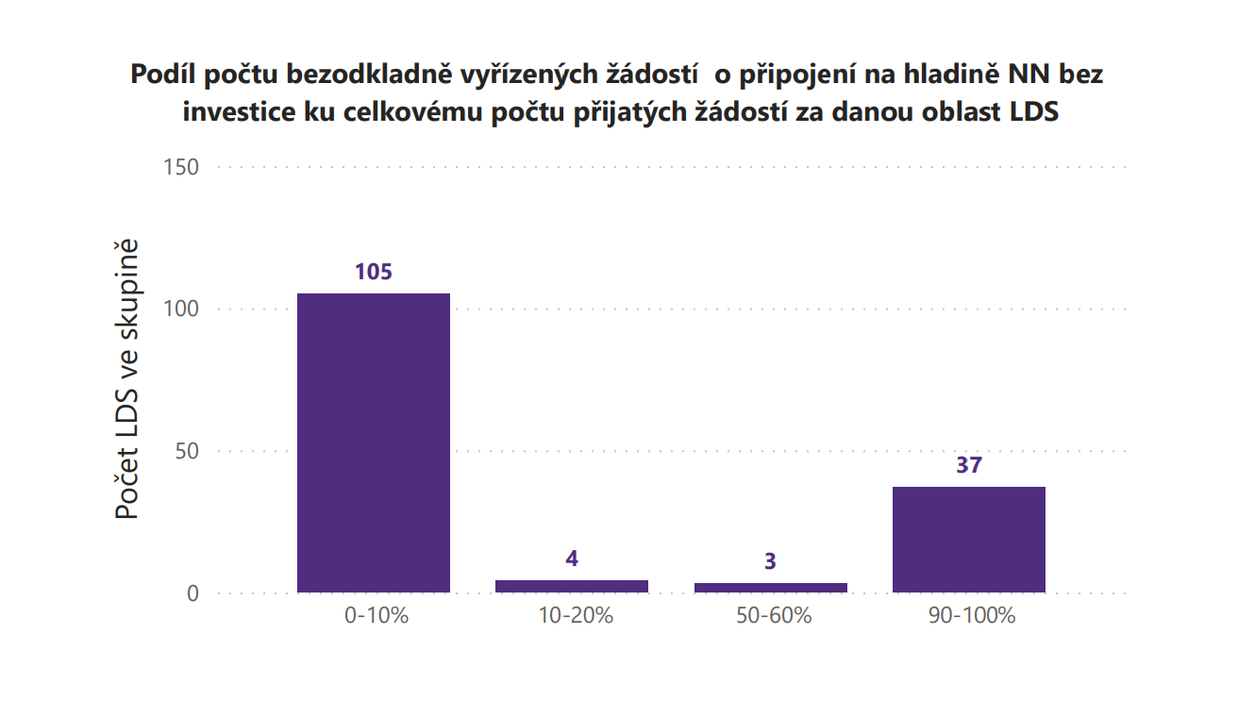
Oblast 1 – DNES Vytvoření podmínek pro vyšší penetraci DECE, akumulace a elektromobility

Slide 26
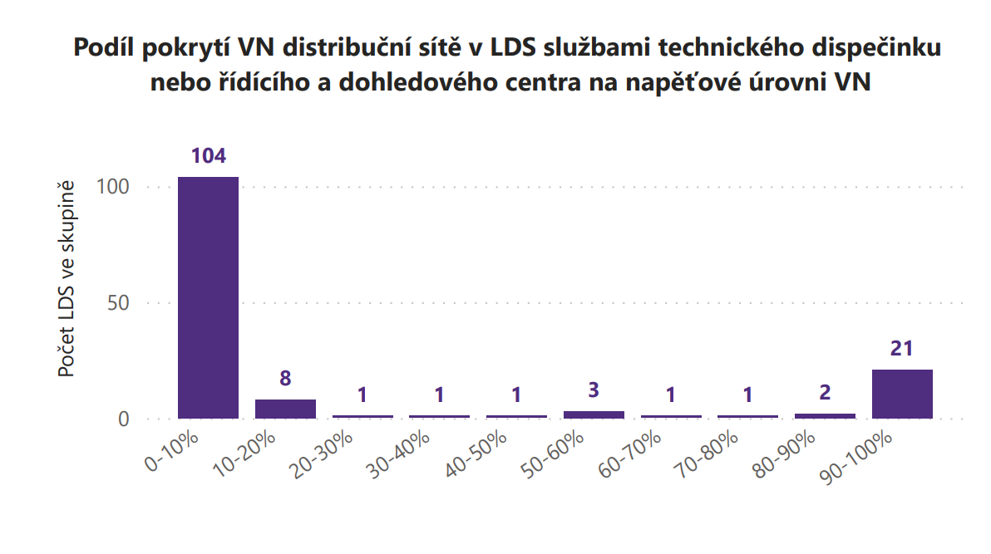
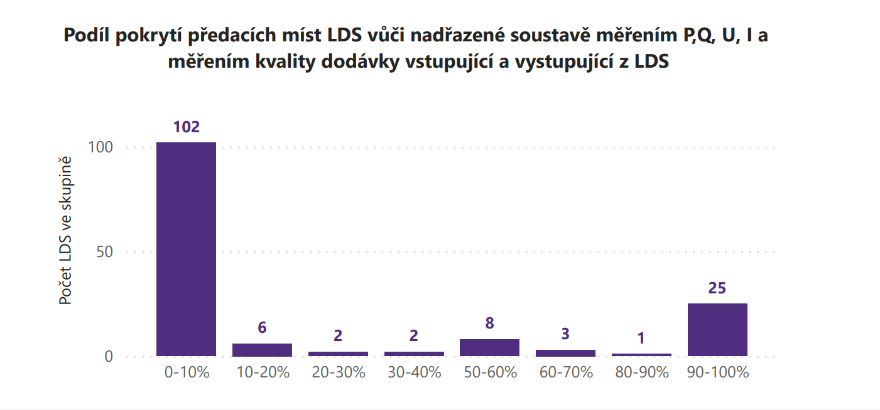
Oblast 2 – DNES Zvýšení spolehlivosti, kvality a bezpečnosti dodávek elektrické energie

Slide 27
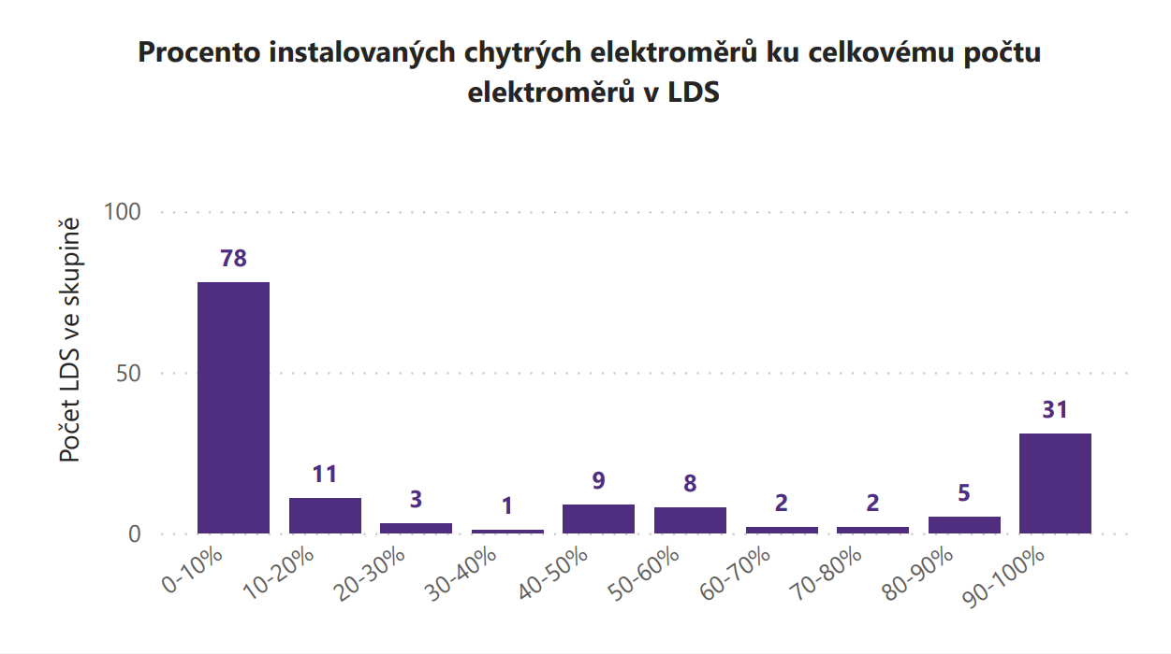
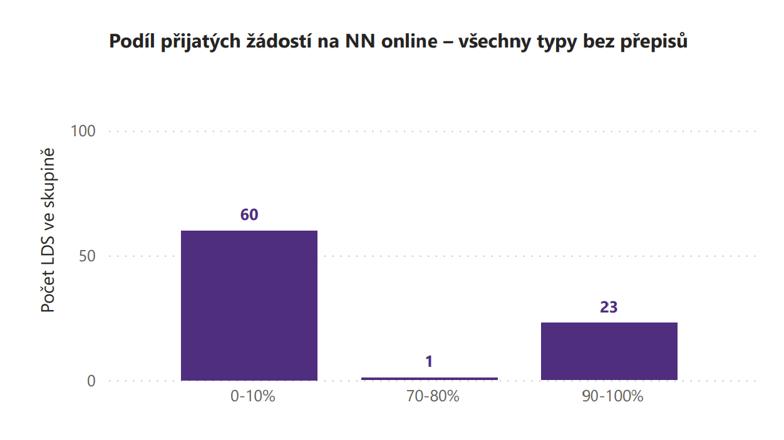
Oblast 3 – DNES Zajištění vyšší dostupnosti informací zákazníkům

Slide 28
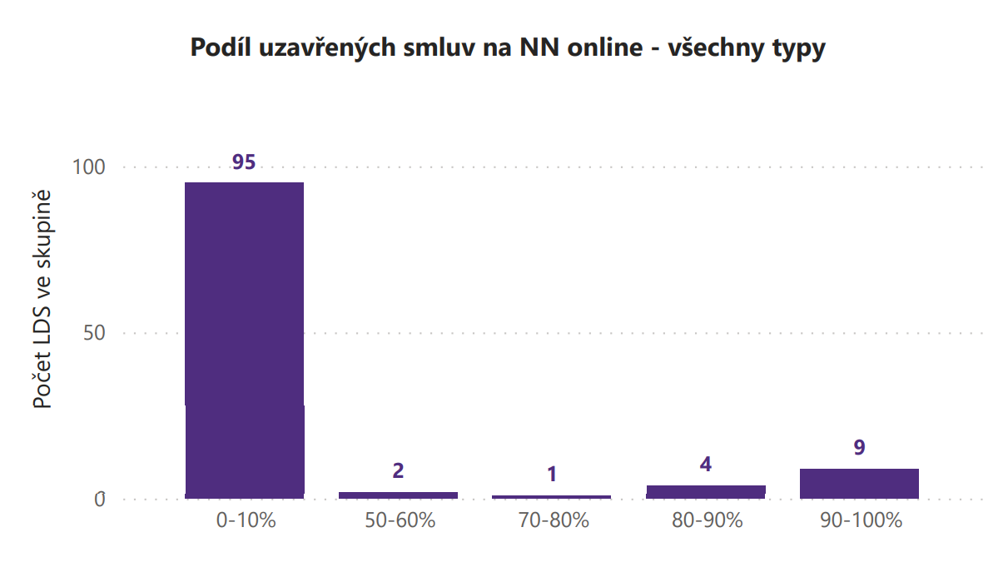
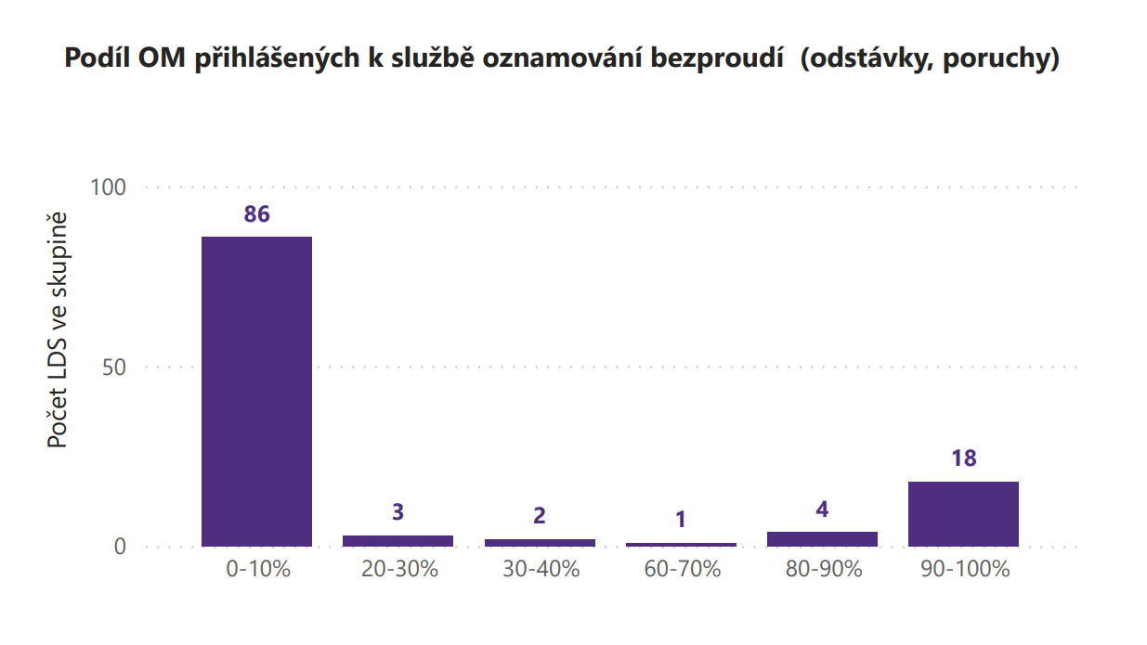
Oblast 3 – DNES Zajištění vyšší dostupnosti informací zákazníkům

Slide 29
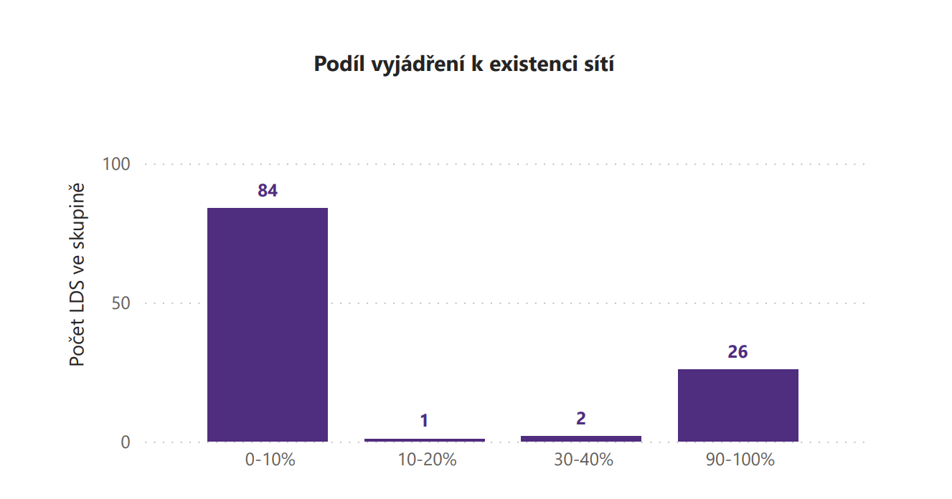
Oblast 3 – DNES Zajištění vyšší dostupnosti informací zákazníkům

Slide 30
Vyhodnocení KPIs – 2025
V následující sekci jsou reportovány KPIs v jednotlivých oblastech formou histogramů, které ukazují, kolik LDS má / bude mít splněné dané KPI na škále od 0 % do 100 % ve sledovaném období 2025

Slide 31
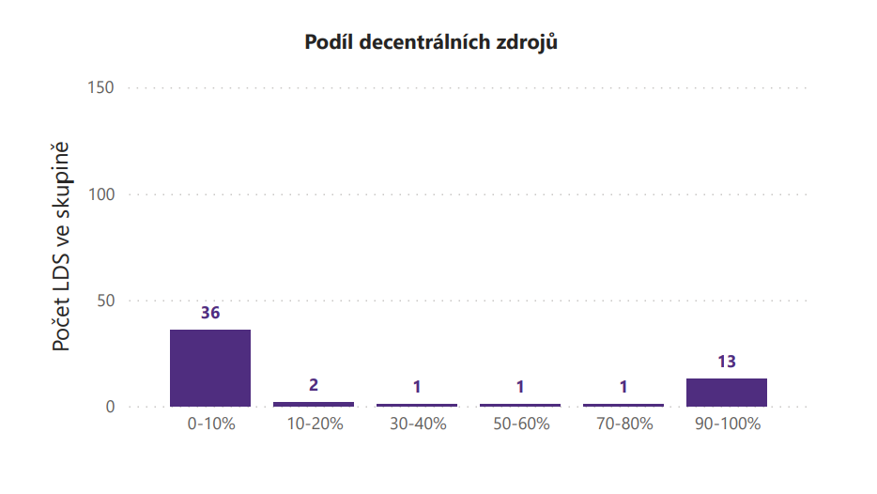
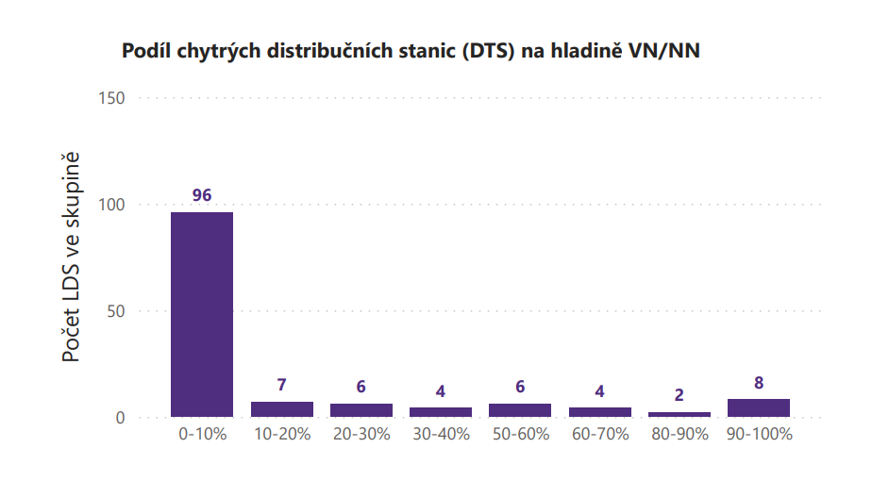
Oblast 1 – 2025 Vytvoření podmínek pro vyšší penetraci DECE, akumulace a elektromobility

Slide 32
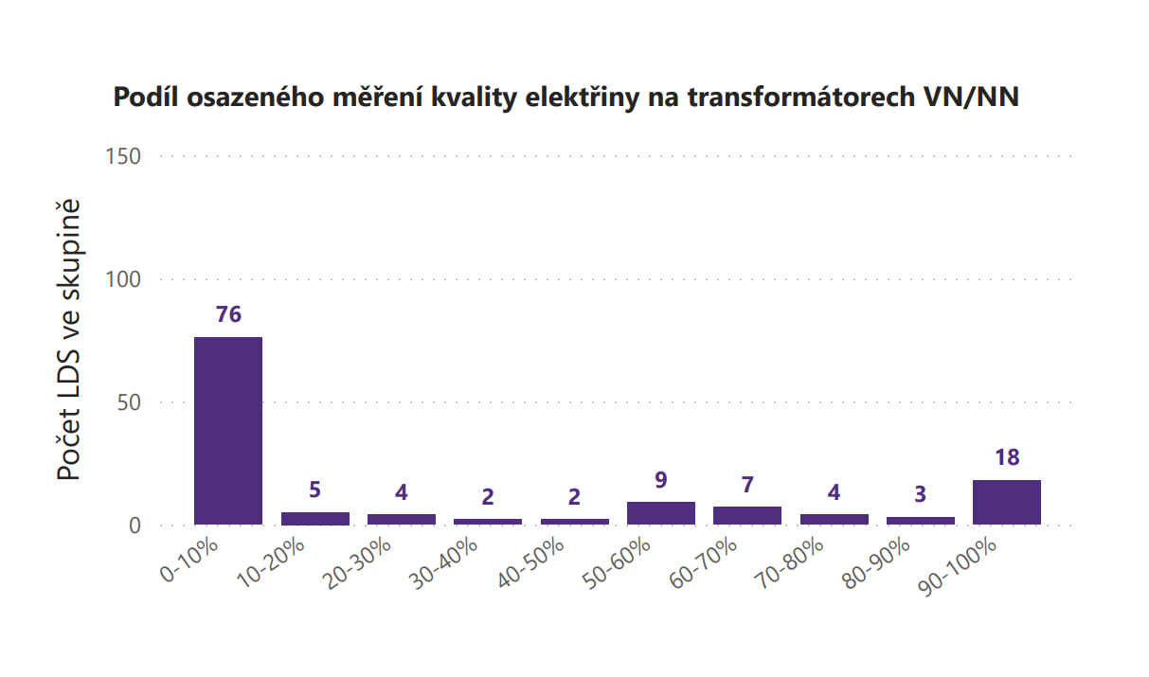
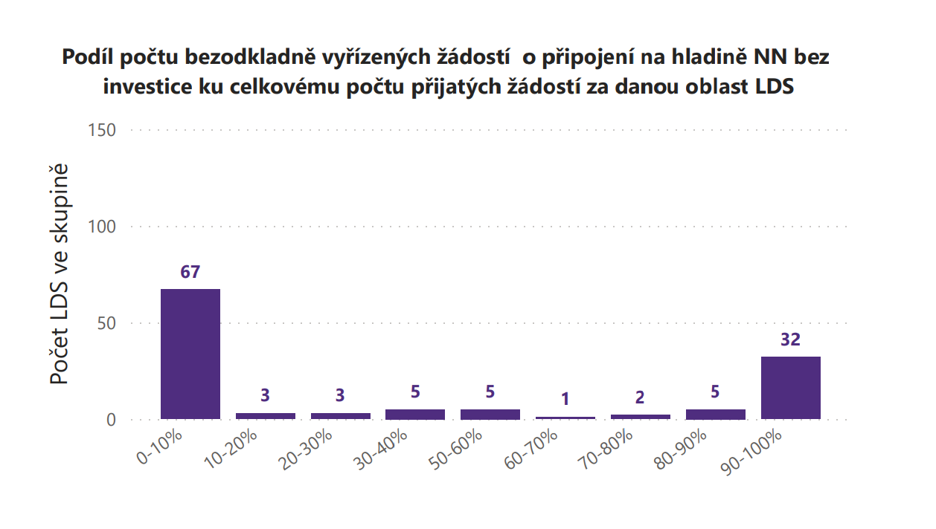
Oblast 1 – 2025 Vytvoření podmínek pro vyšší penetraci DECE, akumulace a elektromobility

Slide 33
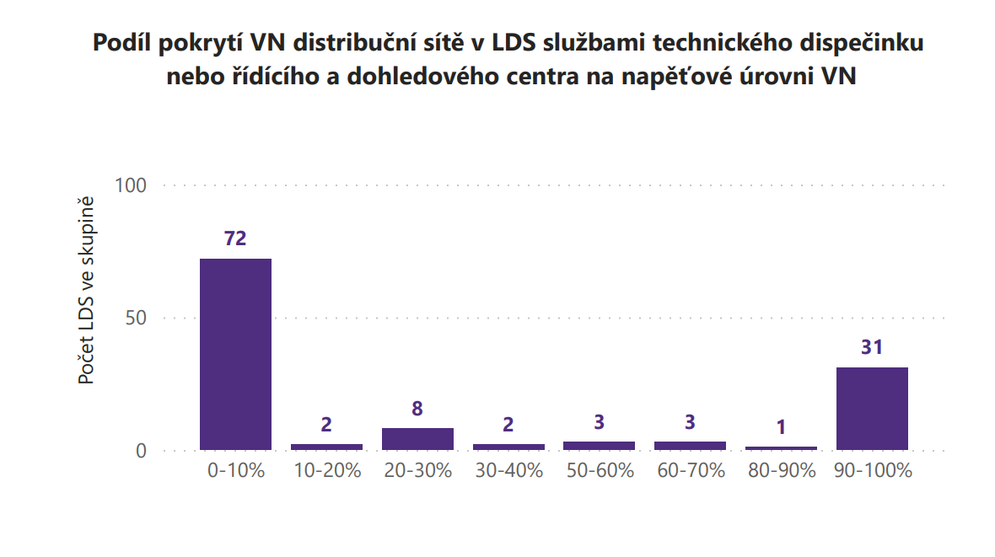
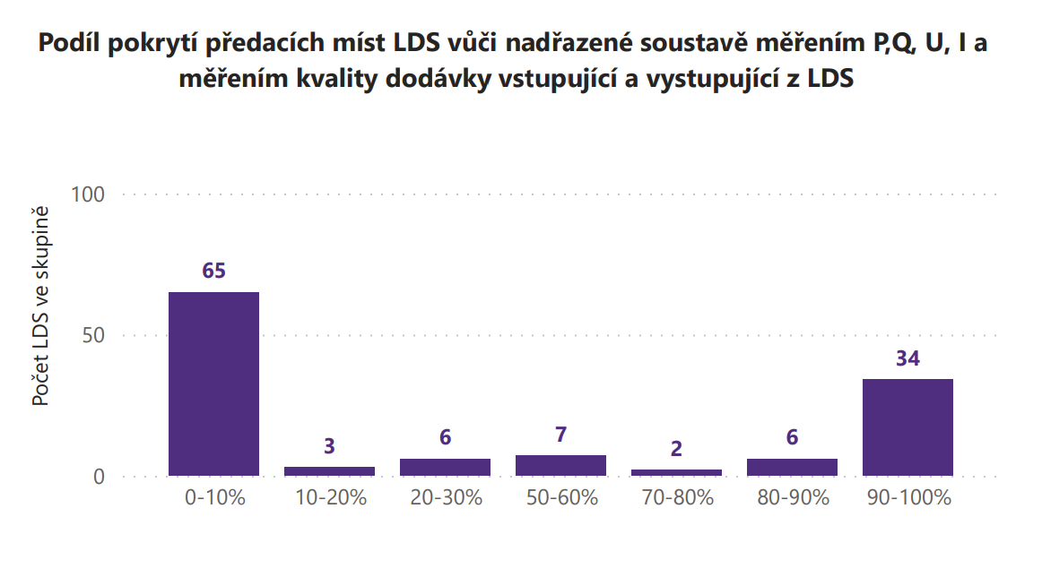
Oblast 2 – 2025 Zvýšení spolehlivosti, kvality a bezpečnosti dodávek elektrické energie

Slide 34
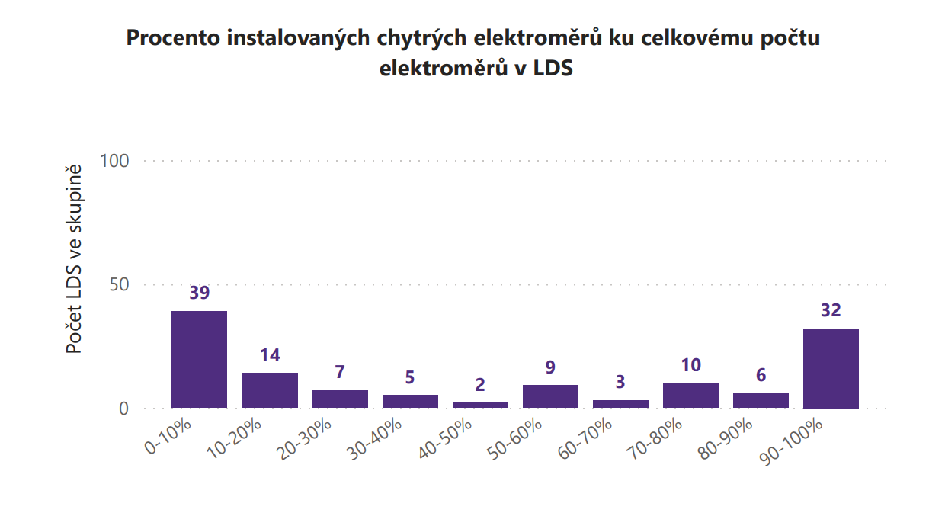
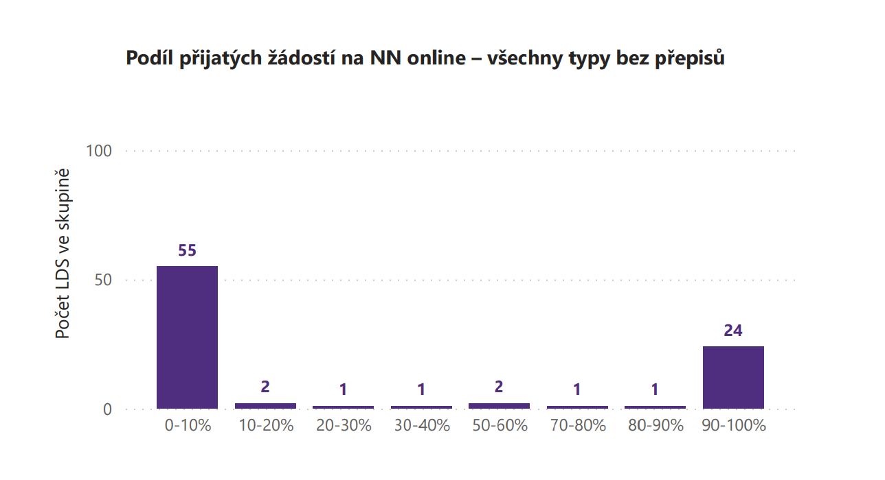
Oblast 3 – 2025 Zajištění vyšší dostupnosti informací zákazníkům

Slide 35
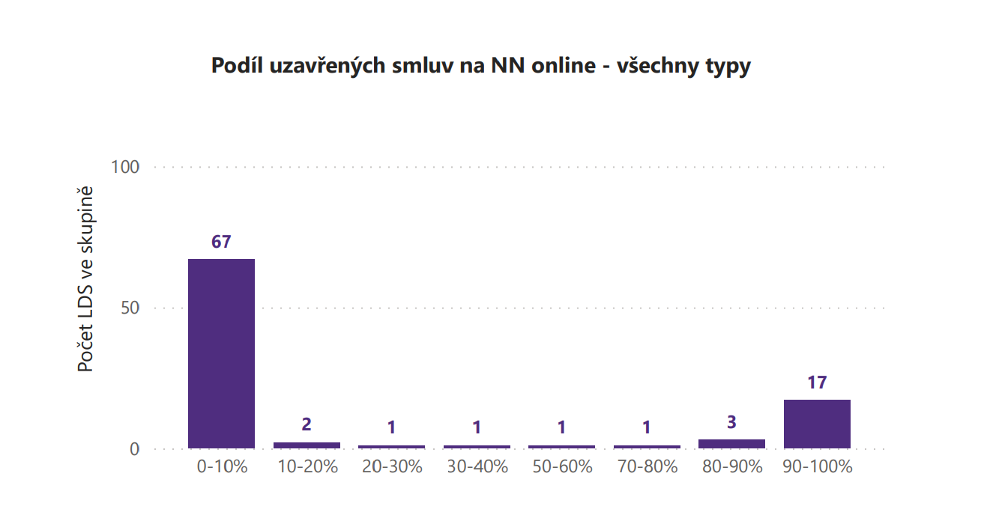
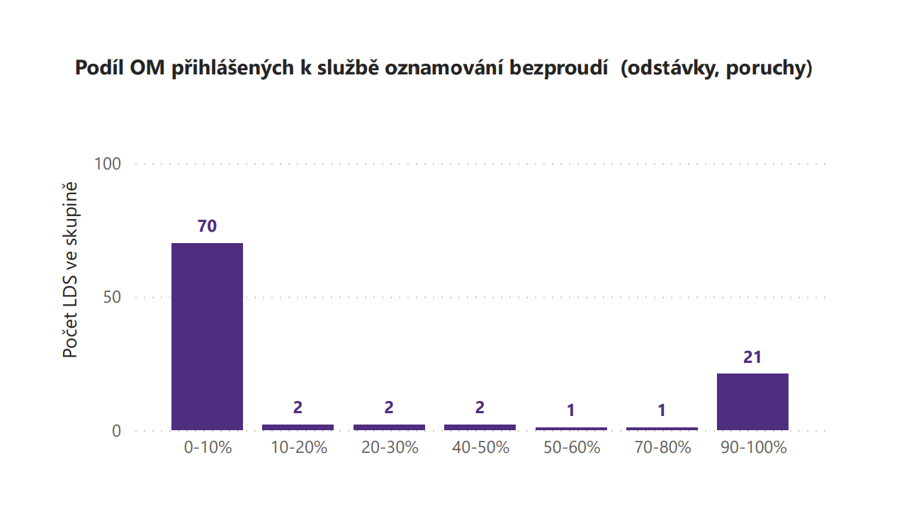
Oblast 3 – 2025 Zajištění vyšší dostupnosti informací zákazníkům

Slide 36
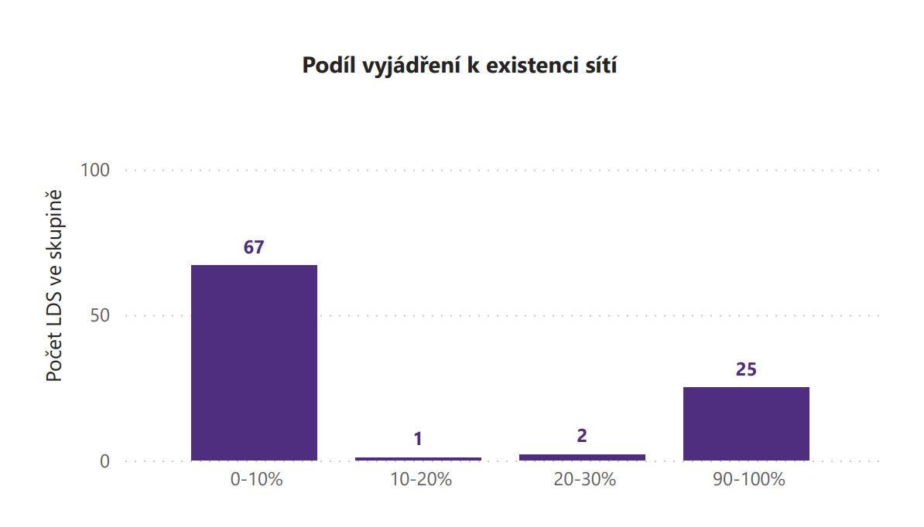
Oblast 3 – 2025 Zajištění vyšší dostupnosti informací zákazníkům

Slide 37
Vyhodnocení KPIs – 2030
V následující sekci jsou reportovány KPIs v jednotlivých oblastech formou histogramů, které ukazují, kolik LDS má / bude mít splněné dané KPI na škále od 0 % do 100 % ve sledovaném období 2030

Slide 38
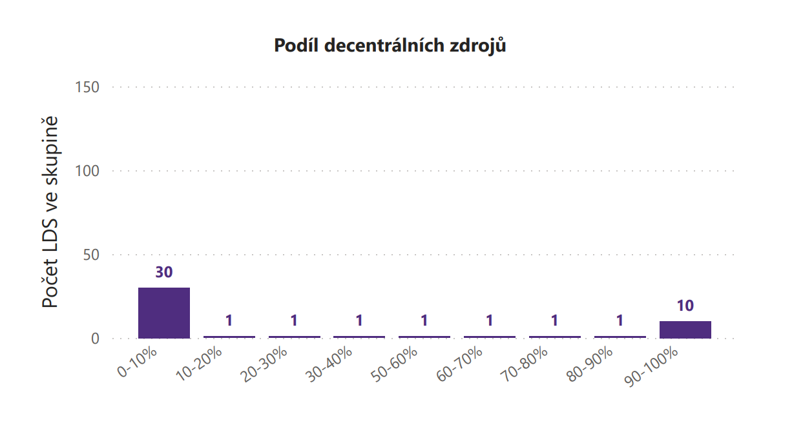
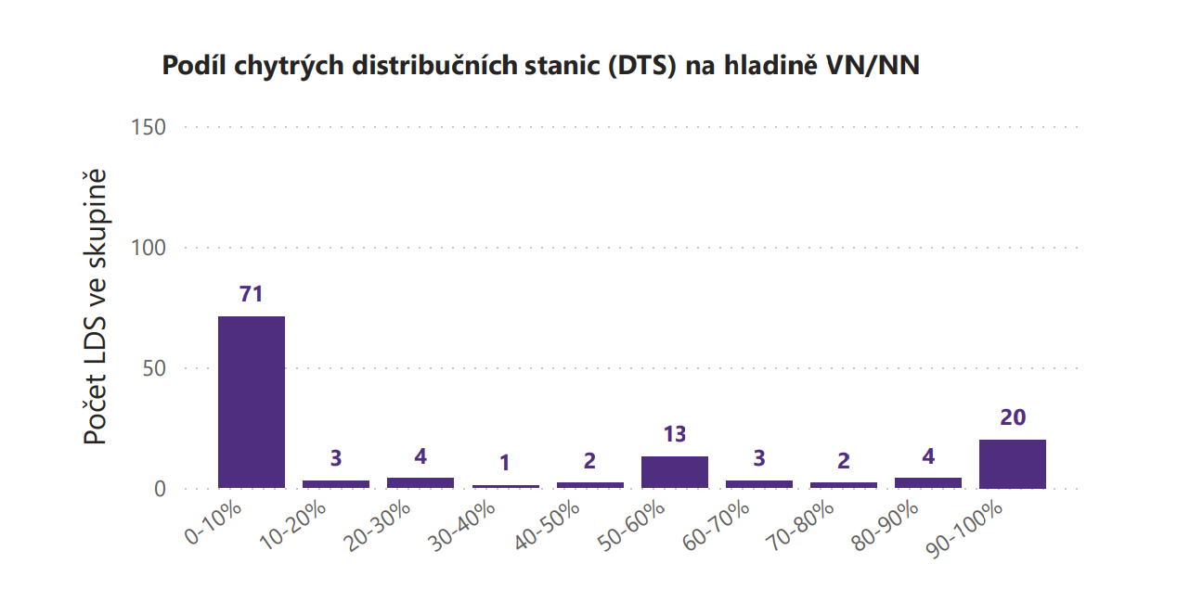
Oblast 1 – 2030 Vytvoření podmínek pro vyšší penetraci DECE, akumulace a elektromobility

Slide 39
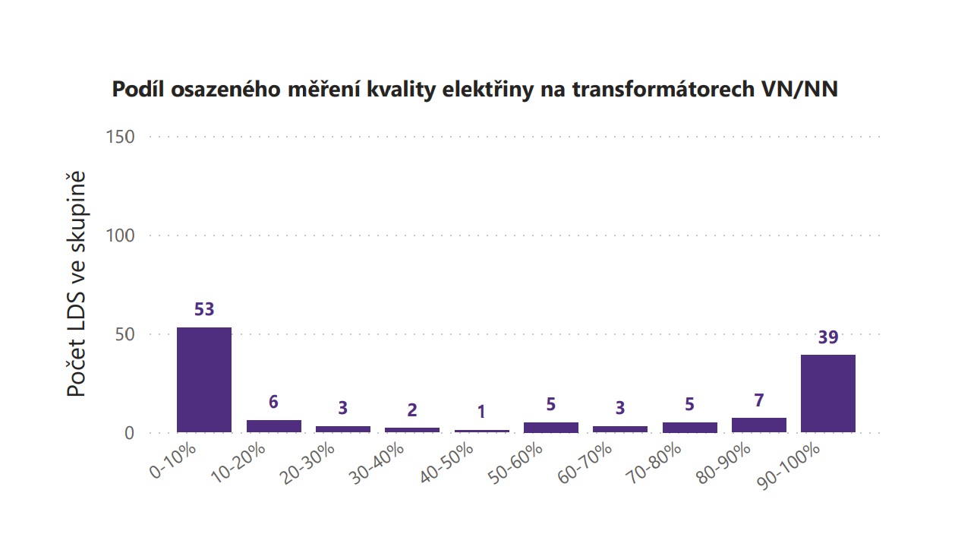
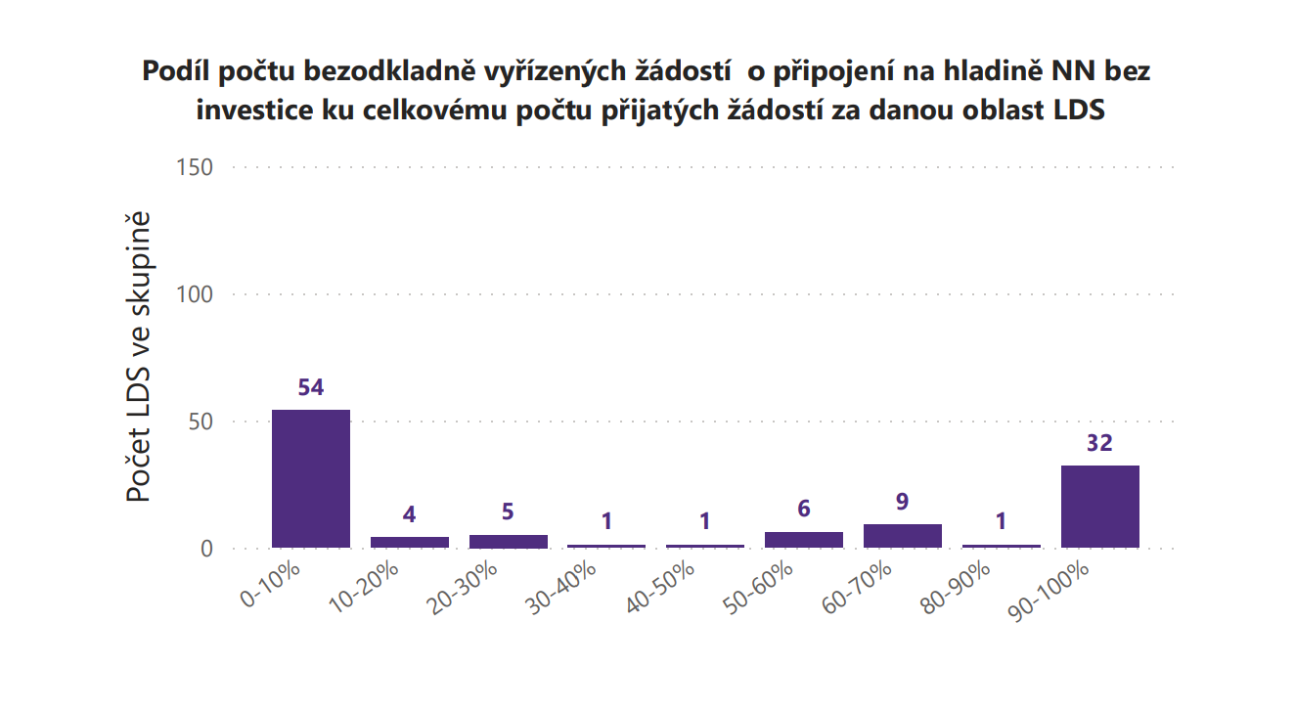
Oblast 1 – 2030 Vytvoření podmínek pro vyšší penetraci DECE, akumulace a elektromobility

Slide 40
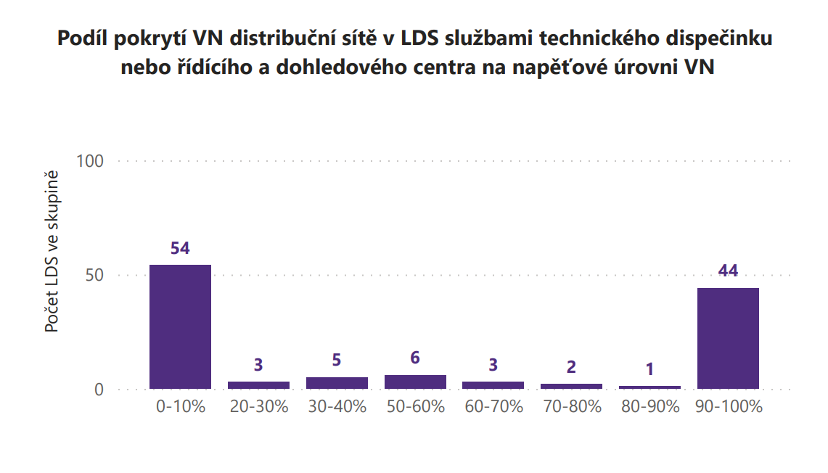
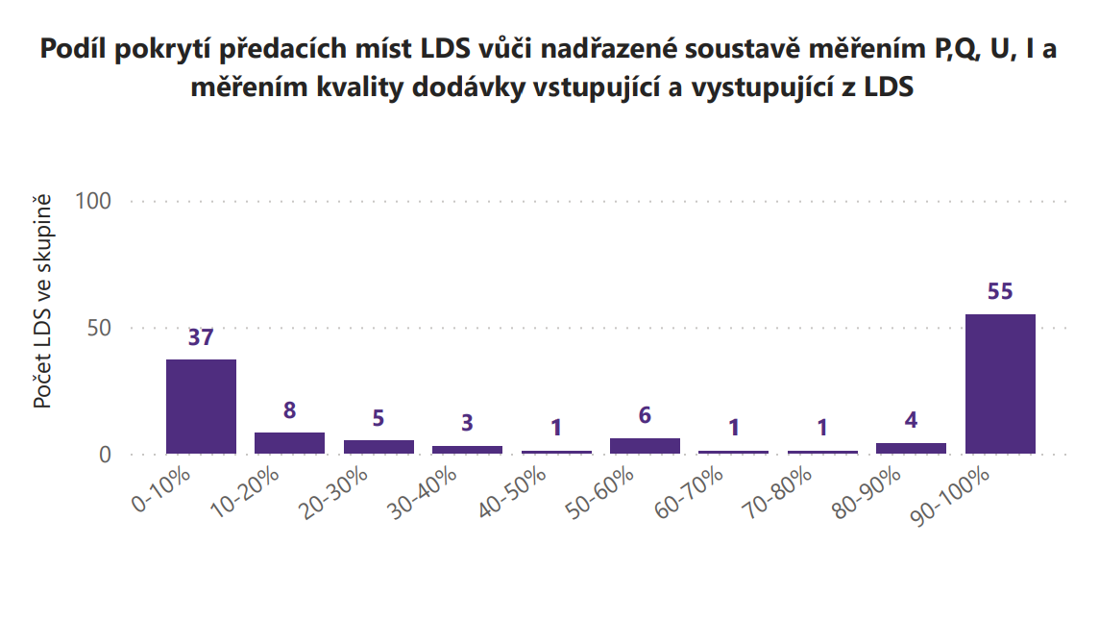
Oblast 2 – 2030 Zvýšení spolehlivosti, kvality a bezpečnosti dodávek elektrické energie

Slide 41
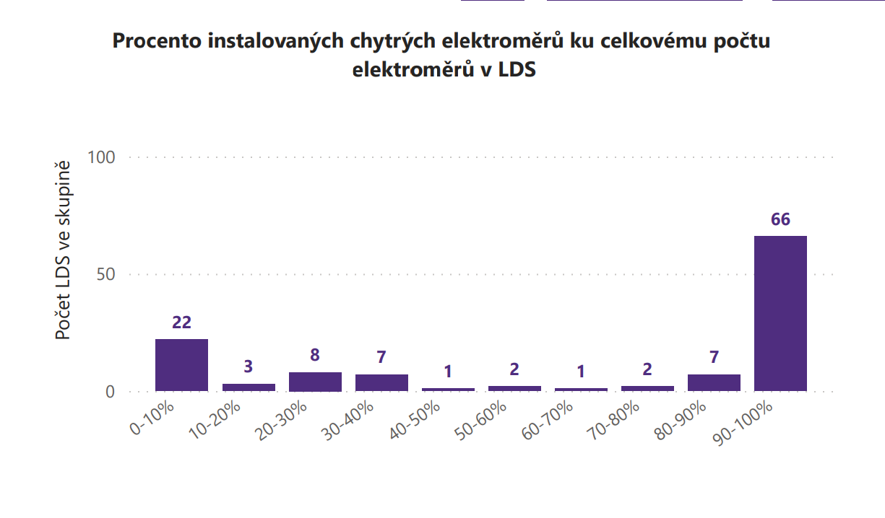
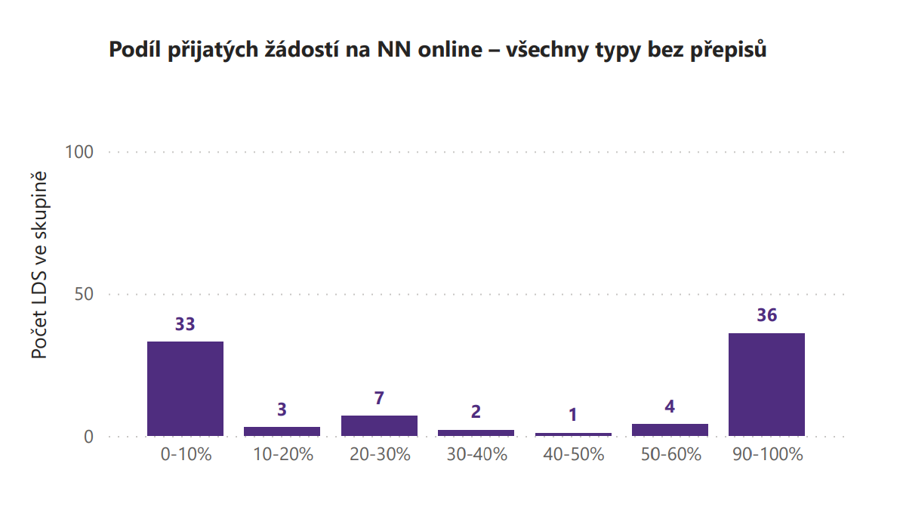
Oblast 3 – 2030 Zajištění vyšší dostupnosti informací zákazníkům

Slide 42
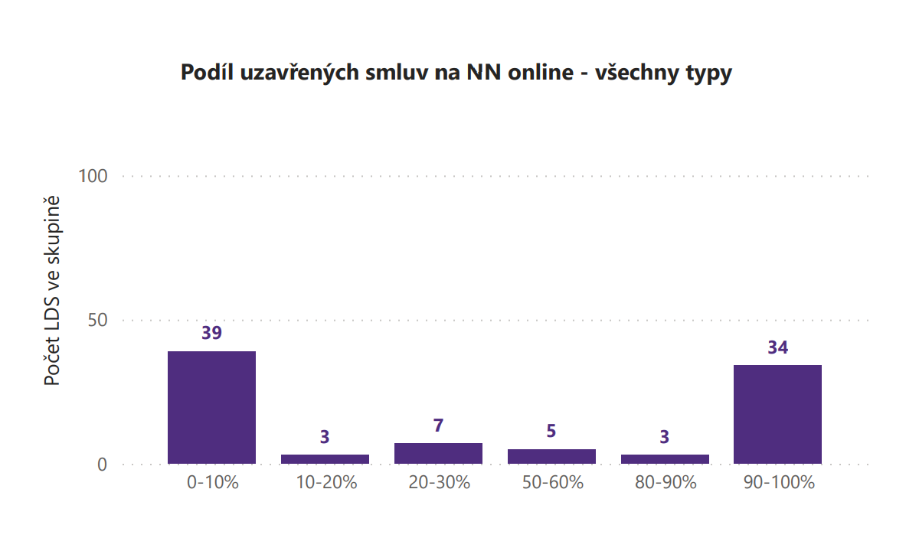
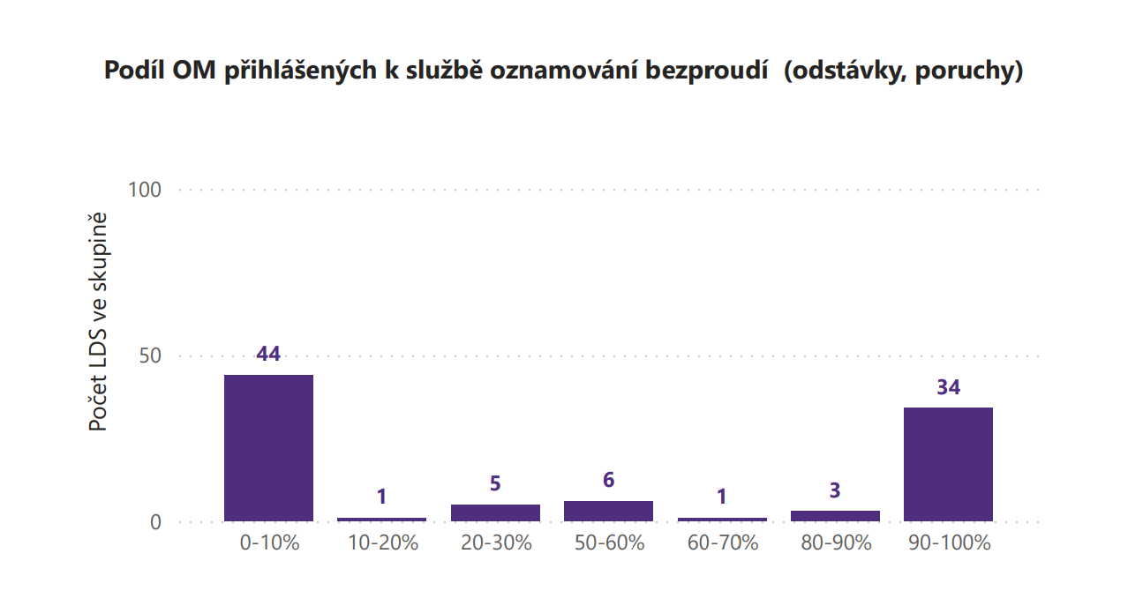
Oblast 3 – 2030 Zajištění vyšší dostupnosti informací zákazníkům

Slide 43
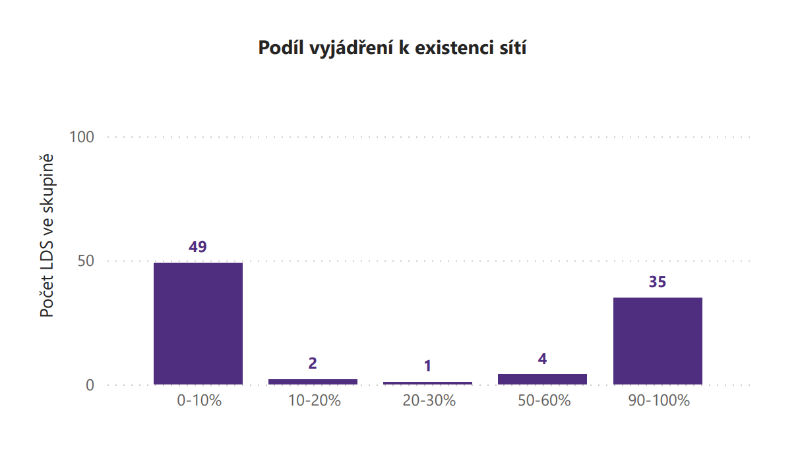
Oblast 3 – 2030 Zajištění vyšší dostupnosti informací zákazníkům

Slide 44
Vyhodnocení KPIs – 2040
V následující sekci jsou reportovány KPIs v jednotlivých oblastech formou histogramů, které ukazují, kolik LDS má / bude mít splněné dané KPI na škále od 0 % do 100 % ve sledovaném období 2040

Slide 45
Oblast 1 – 2040 Vytvoření podmínek pro vyšší penetraci DECE, akumulace a elektromobility

Slide 46
Oblast 1 – 2040 Vytvoření podmínek pro vyšší penetraci DECE, akumulace a elektromobility

Slide 47
Oblast 2 – 2040 Zvýšení spolehlivosti, kvality a bezpečnosti dodávek elektrické energie

Slide 48
Oblast 3 – 2040 Zajištění vyšší dostupnosti informací zákazníkům

Slide 49
Oblast 3 – 2040 Zajištění vyšší dostupnosti informací zákazníkům

Slide 50
Oblast 3 – 2040 Zajištění vyšší dostupnosti informací zákazníkům

Slide 51
Děkuji za pozornost

